Slide 1

Brasil - Total de accidentes en carretera 2010 - 2023
Alumno: Martín Corrales
Comisión: 46275

Slide 2
AGENDA
Objetivo
Introducción y descripción
Contextualización
Preguntas frecuentes a la hora de analizar los accidentes
Análisis de accidentes
Modelos de Predicción
Conclusión

Slide 3
Objetivo:
Descripción del Objetivo del Trabajo:
El objetivo de este trabajo es analizar y comprender la dinámica de los accidentes de tráfico con el fin de identificar tendencias, patrones y factores de riesgo que contribuyan a mejorar la seguridad vial. A través del análisis de datos detallados sobre incidentes de tráfico, buscamos proporcionar una visión integral de la frecuencia, gravedad y características de los accidentes en nuestra región.
Nuestro objetivo principal es utilizar la información recopilada para informar y respaldar la toma de decisiones en políticas públicas, planificación de infraestructuras viales y programas de seguridad vial. Al comprender mejor los tipos de accidentes más comunes, las áreas geográficas más afectadas, los factores contribuyentes y las tendencias temporales, esperamos poder desarrollar estrategias efectivas para prevenir accidentes y reducir el número de lesiones y fatalidades en nuestras carreteras.
Además, buscamos proporcionar información valiosa para la sensibilización del público, educación sobre seguridad vial y promoción de comportamientos seguros en la conducción. Al abordar activamente los desafíos relacionados con la seguridad vial, aspiramos a crear un entorno vial más seguro y proteger la vida y el bienestar de todos los usuarios de la carretera en nuestra comunidad.

Slide 4
Introducción y descripción:
Introducción:
Bienvenidos a la exposición sobre los incidentes de tráfico recopilados en nuestro estudio. En este análisis, exploraremos una variedad de factores relacionados con los accidentes en carreteras, desde el tipo de vehículos involucrados hasta la gravedad de las lesiones sufridas. Nuestro objetivo es comprender mejor las tendencias y patrones que pueden ayudar a informar políticas y prácticas para mejorar la seguridad vial.
Descripción:
Nuestro conjunto de datos contiene información detallada sobre incidentes de tráfico, recopilados en un período de tiempo específico. Entre las variables que hemos registrado se encuentran la fecha y hora del incidente, el tipo de ocurrencia, el kilómetro en el que ocurrió, el sentido de la carretera, el lugar del accidente, y más. Además, hemos categorizado los vehículos involucrados, desde automóviles y camiones hasta bicicletas y motocicletas. También hemos documentado el nivel de gravedad de las lesiones, que van desde ilesos hasta gravemente heridos y muertos. Este análisis proporcionará una visión integral de la dinámica de los accidentes de tráfico en nuestra área de estudio.

Slide 5
Contextualización:
En el ámbito de la seguridad vial, la recopilación y análisis de datos son fundamentales para comprender y abordar los desafíos asociados con los accidentes de tráfico. Este estudio se enfoca en examinar detalladamente los incidentes de tráfico en una región específica, con el objetivo de identificar patrones, tendencias y factores de riesgo que puedan contribuir a la prevención de futuros accidentes y a la mejora de la seguridad en las carreteras.
La recopilación de datos se realizó meticulosamente, registrando una amplia gama de información, incluyendo la fecha, hora y lugar de cada incidente, así como el tipo de ocurrencia y los vehículos involucrados. Esta información se ha estructurado en un dataframe que nos permite realizar un análisis exhaustivo de los datos.
Al contextualizar este trabajo, es importante reconocer la importancia de la seguridad vial en la sociedad. Los accidentes de tráfico no solo tienen un impacto humano devastador, sino que también representan un costo económico significativo para la comunidad en términos de atención médica, pérdida de productividad y daños a la infraestructura vial.
Al comprender mejor los factores que contribuyen a los accidentes de tráfico y las consecuencias asociadas, podemos desarrollar políticas y medidas preventivas más efectivas. Este estudio busca proporcionar información valiosa que pueda utilizarse para implementar intervenciones dirigidas a reducir la incidencia de accidentes, proteger la vida de los ciudadanos y promover la seguridad en nuestras carreteras.

Slide 6
Preguntas a la hora de analizar los accidentes
Al analizar los accidentes de tráfico, es importante plantear una variedad de preguntas para comprender mejor los factores involucrados y poder tomar medidas preventivas efectivas. Aquí hay algunas preguntas clave que podrías considerar:
¿Cuáles son los principales tipos de accidentes de tráfico que ocurren con mayor frecuencia?
¿En qué momento del día,de la semana o mes son más comunes los accidentes?
¿Cuáles son los lugares más frecuentes para los accidentes de tráfico (intersecciones, autopistas, áreas urbanas)?
¿Cuáles son los tipos de vehículos que están más involucrados en los accidentes?
¿Qué porcentaje de accidentes resulta en lesiones leves, graves o fatales?
¿Hay alguna tendencia en la gravedad de las lesiones según el tipo de accidente?

Slide 7
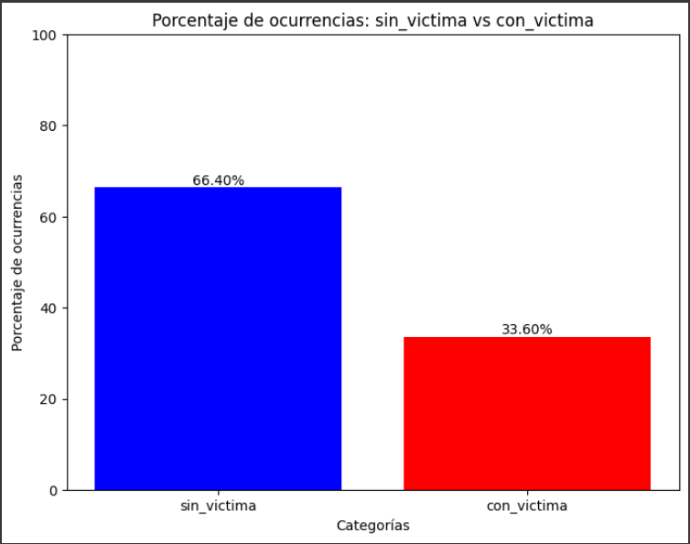
Porcentaje de ocurrencias
El análisis se centra en la distribución de ocurrencias de accidentes de tráfico según si involucraron o no a víctimas.
Resumen del Análisis de Ocurrencias de Accidentes de Tráfico:
El gráfico muestra la distribución porcentual de las ocurrencias de accidentes de tráfico, clasificadas en dos categorías: "sin víctima" y "con víctima".
Ocurrencias Totales: El total de ocurrencias de accidentes de tráfico consideradas en el análisis es de 163,848.
Porcentaje de Ocurrencias sin Víctimas: Se observa que el 66.52% de las ocurrencias de accidentes de tráfico no involucraron a ninguna víctima.
Porcentaje de Ocurrencias con Víctimas: Por otro lado, el 33.48% de las ocurrencias resultaron en la presencia de al menos una víctima.
Este análisis subraya la importancia de comprender la frecuencia y la gravedad de los accidentes de tráfico, así como la necesidad de implementar medidas efectivas para prevenir y reducir el número de accidentes que resultan en víctimas.

Slide 8
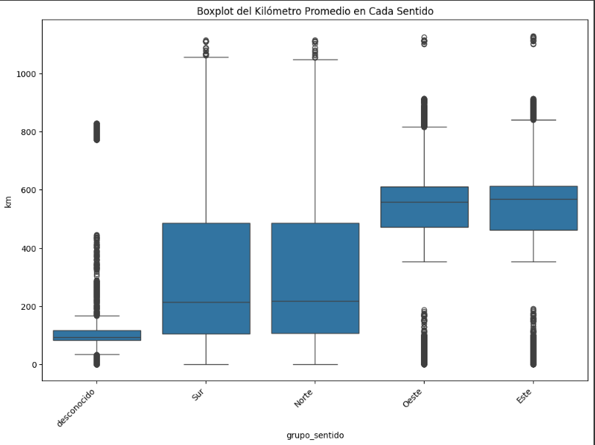
Km promedio en cada sentido
El boxplot muestra la distribución del kilómetro promedio en cada sentido de la carretera, lo cual nos proporciona información sobre la variabilidad y la tendencia central de los datos en función de la dirección del tráfico.
Interpretación del Boxplot:
La caja en el gráfico representa el rango intercuartil (IQR), donde el 50% de los datos se concentra.
La línea central dentro de la caja representa la mediana, que indica el valor medio del kilómetro promedio en cada sentido.
Los "bigotes" del boxplot muestran la extensión de los datos, excluyendo los valores atípicos.
Los puntos individuales fuera de los bigotes representan los valores atípicos, que son puntos que caen fuera del rango normal de la distribución.
Análisis de los Resultados:
Se puede observar si hay diferencias significativas en el kilómetro promedio entre los diferentes sentidos de la carretera.
La mediana y la dispersión de los datos en cada sentido proporcionan información sobre la distribución y la consistencia del flujo de tráfico en esas direcciones.
Implicaciones:
Este análisis puede ayudar a identificar patrones de tráfico y posibles áreas problemáticas en la carretera, como tramos con mayor congestión o riesgo de accidentes.
La información obtenida del boxplot puede ser útil para la planificación de infraestructuras viales y la implementación de medidas de seguridad que mejoren la fluidez del tráfico y reduzcan los riesgos para los conductores.
En resumen, el boxplot del kilómetro promedio en cada sentido proporciona una representación visual de la distribución de los datos, permitiendo una mejor comprensión de la dinámica del tráfico en diferentes direcciones de la carretera.

Slide 9
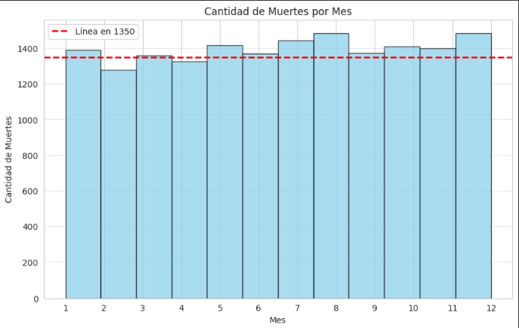
Cantidad de muertes x mes
El histograma muestra la distribución de las muertes ocurridas en accidentes de tráfico a lo largo de los meses del año. Además, se ha agregado una línea horizontal en 1350, lo que podría indicar un punto de referencia o un objetivo en términos de reducción de muertes.
Interpretación del Histograma:
Las barras del histograma representan la cantidad de muertes en cada mes del año.
La altura de las barras indica la frecuencia de muertes en cada mes.
Análisis de los Resultados:
La línea horizontal en 1350 proporciona un punto de referencia visual para comparar la cantidad de muertes en cada mes con un objetivo o límite establecido en 1350 muertes.
Si la altura de las barras excede la línea de 1350, indica que el número de muertes supera este objetivo o límite.
Por el contrario, si la altura de las barras está por debajo de la línea de 1350, podría interpretarse como un mes en el que se ha alcanzado o superado el objetivo de reducción de muertes.
Implicaciones:
La adición de la línea en 1350 permite una evaluación rápida de qué meses están por encima o por debajo del objetivo establecido en términos de muertes en accidentes de tráfico.
Esta herramienta visual puede ayudar a identificar áreas de mejora y priorizar esfuerzos para reducir el número de muertes en la carretera.
En resumen, el histograma de muertes por mes con la línea en 1350 proporciona una representación visual clara de la distribución de muertes a lo largo del año, con un énfasis en comparar la frecuencia de muertes con un objetivo específico establecido en 1350.

Slide 10
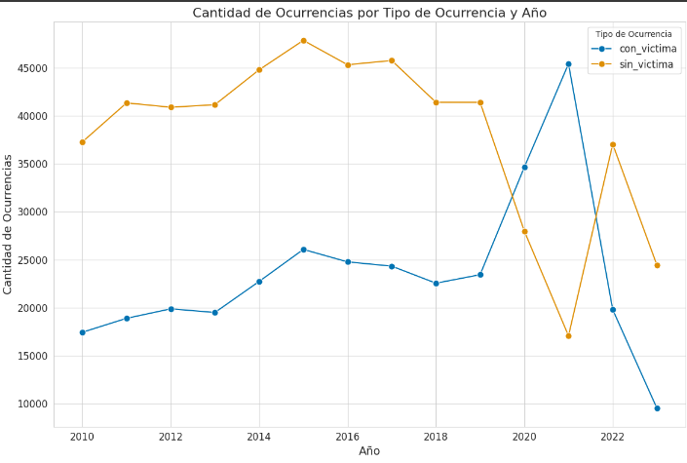
Ocurrencias por cantidad, tipo y año
Nuestro gráfico lineal muestra la cantidad de accidentes de cada tipo de ocurrencia ("sin víctima" y "con víctima") a lo largo de varios años. A través de este gráfico, podemos observar cómo varía la cantidad de ocurrencias en cada categoría a lo largo del tiempo. Si bien ambos tipos de ocurrencia muestran fluctuaciones en su cantidad a lo largo de los años, podemos analizar si hay alguna tendencia específica en la frecuencia de ocurrencias de cada categoría.
Esta combinación de análisis nos permite comprender tanto la distribución de ocurrencias en términos de la presencia o ausencia de víctimas en los accidentes de tráfico, como la evolución de estas ocurrencias a lo largo del tiempo. Observar estas diferencias y tendencias puede proporcionar información valiosa para la identificación de áreas prioritarias para la prevención de accidentes y la mejora de la seguridad vial, así como para comprender mejor el impacto de los incidentes en la comunidad.

Slide 11
Modelos de predicción para accidentes
Regresión Logística:
La Regresión Logística es un modelo de clasificación binaria que se utiliza para predecir la probabilidad de que una instancia pertenezca a una de dos clases.
Utiliza la función logística para calcular la probabilidad de que una observación pertenezca a una clase en función de las características.
La interpretación de los coeficientes de la regresión logística nos proporciona información sobre cómo cada característica contribuye a la predicción del resultado.
Demostró su utilidad al proporcionar una comprensión clara de la relación entre las características y el resultado, así como su capacidad para predecir con precisión las clases en conjuntos de datos con dos clases.
XGBoost (Extreme Gradient Boosting):
XGBoost es una implementación optimizada del algoritmo de refuerzo de árboles que es altamente eficiente y escalable.
Es un algoritmo de aprendizaje supervisado que se utiliza tanto para problemas de regresión como de clasificación.
XGBoost utiliza árboles de decisión impulsados en serie para mejorar el rendimiento predictivo mediante la optimización de funciones de pérdida y la reducción del error de predicción.
Demostró su eficacia al proporcionar altos niveles de precisión en la predicción de clases en conjuntos de datos complejos, así como su capacidad para manejar eficazmente grandes volúmenes de datos y características.
En resumen, tanto la Regresión Logística como XGBoost son modelos predictivos poderosos y ampliamente utilizados en el campo del aprendizaje automático. Cada uno tiene sus propias fortalezas y aplicaciones específicas, pero ambos han demostrado ser eficaces en la clasificación precisa de datos en una variedad de escenarios.

Slide 12
Conclusión
En conclusión, el análisis realizado en el Data Frame permitió explorar y comprender en profundidad los datos, identificar patrones y relaciones importantes, y construir modelos predictivos efectivos utilizando técnicas de aprendizaje automático. A través de este proceso, se logró:
Entender los datos: Se adquirió una comprensión sólida de las características y la estructura del Data Frame, lo que permitió identificar tendencias y patrones significativos.
Construir modelos predictivos: Se implementaron modelos de regresión logística y XGBoost para predecir la variable objetivo con base en las características disponibles en el DataFrame.
Evaluar el rendimiento del modelo: Se evaluó el rendimiento de los modelos utilizando métricas de evaluación apropiadas, lo que proporcionó información sobre la capacidad de los modelos para hacer predicciones precisas.
Identificar áreas de mejora: Se identificaron posibles áreas de mejora en los modelos, como la optimización de hiper parámetros, la selección de características más relevantes y la mejora del procesamiento de datos.
En resumen, el análisis del DataFrame brindó información valiosa que puede ser utilizada para tomar decisiones informadas en diversos contextos, desde la planificación estratégica hasta la toma de decisiones operativas. Además, proporcionó una base sólida para futuras investigaciones y análisis de datos.

